Slide 1

Q’inqu
1.- Guerrero Mucha, Gianny Piero…(N)
2.- Valenzuela Segovia, Luis Alejandro Gabriel…(N)
3.- Valenzuela Martínez, Alessandro Gregory…(N)
4.- Zavalaga Trujillo, Augusto…(N)

Slide 2

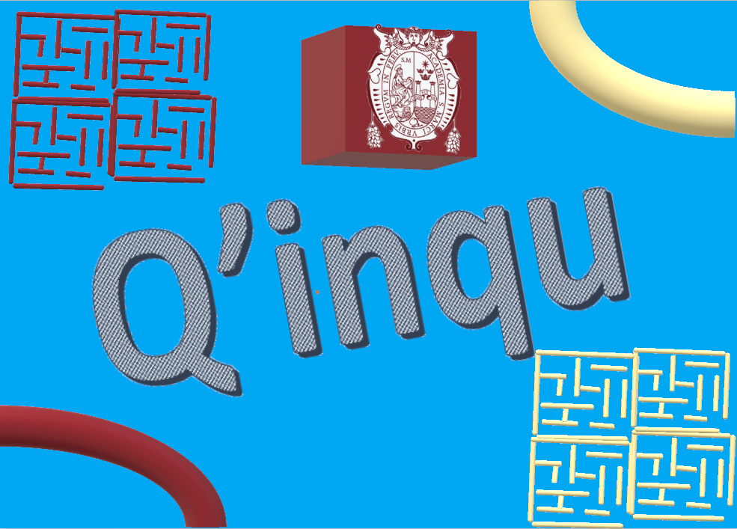



Descripción del aplicativo
La aplicación se compone por el desarrollo de un personaje y su movilidad a través de los mapas (Laberintos) donde deberá completarlos en el menor tiempo posible y no ser alcanzado por los siguientes enemigos:
El profesor
La bica
La trica

Slide 3
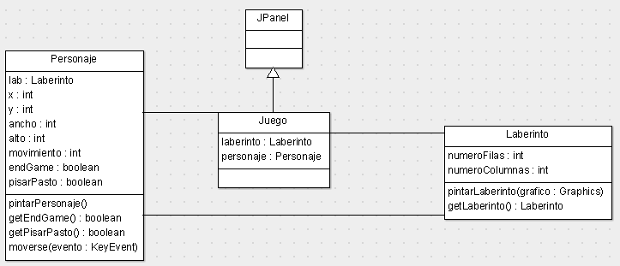
Diagrama de clases

Slide 4

Explicación de contenidos
Uso de threads para la ejecución en simultaneo del juego.
Uso de la librería Graphics para el pintado de los objetos.
Uso de matrices para realizar los laberintos añadiendo en cada elemento un grafico y condiciones para la movilidad
Importación de archivos de sonido .wav .
Uso de librerías como ImageIcon para la importación de imágenes
en el código.

Slide 5
Demostración en vivo

